Slide 1


ЕкоНаноБуд
Виготовлення екологічних полімерних
будівельних матеріалів нового покоління
з використанням промислових відходів
zero emission project
0% waste

Slide 2
Задачі, які вирішує проект:
1. Екологічні:
Сприяє утилізації промислових відходів – сірки, шлаків, золи та інших при виробництві будівельних матеріалів та дорожнього покриття
Заміна старих «брудних» технологій виробництва будівельних матеріалів та доріг на технології, що відповідають новим Європейським «зеленим» стандартам – Euro Green Deal
2. Соціально економічні:
Створення нових робочих місць
Створення сучасних виробничих потужностей
Заощадження коштів державного та місцевих бюджетів
Збільшення надходжень до бюджетів усіх рівнів
3. Сприяє розвитку інфраструктури у національних масштабах

Slide 3
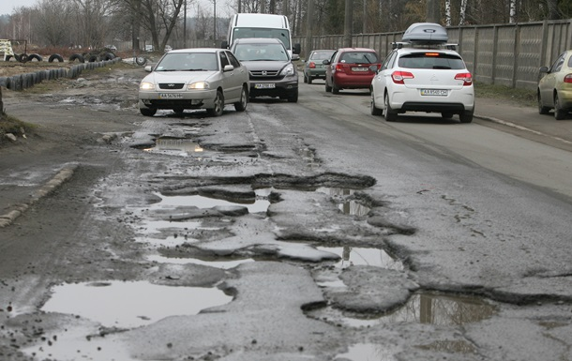
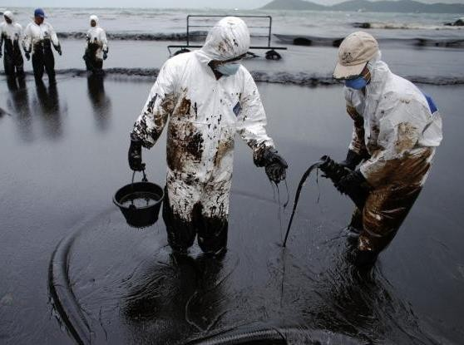
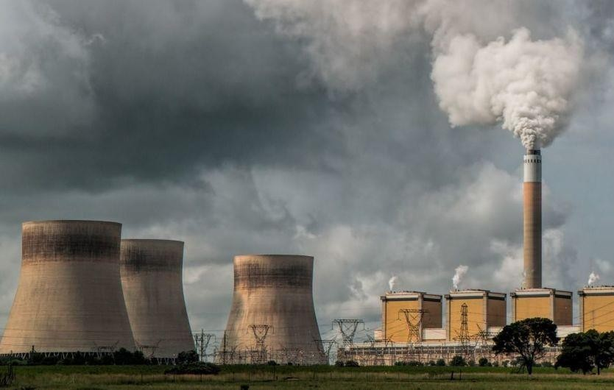
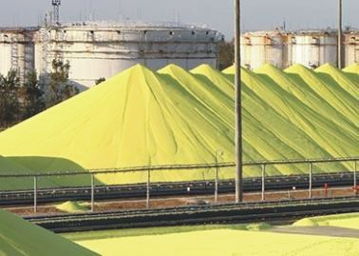

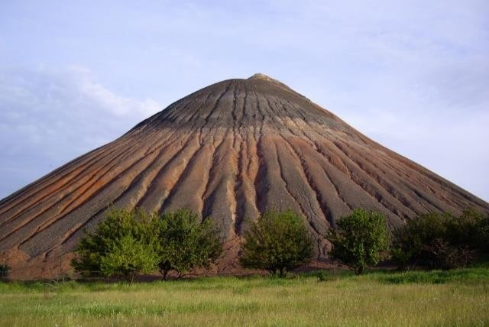
Проблеми
Понад 80% доріг потребують ремонту із-за низького рівня якості матеріалів
Бітумні асфальти високотоксичні. Ціна бітуму постійно зростає
Виготовлення 1 тони цементу приносить до 0,5 тони шкідливих викидів та СО2
Постійне накопичення не утилізованих сіркомістних та інших промислових відходів

Slide 4
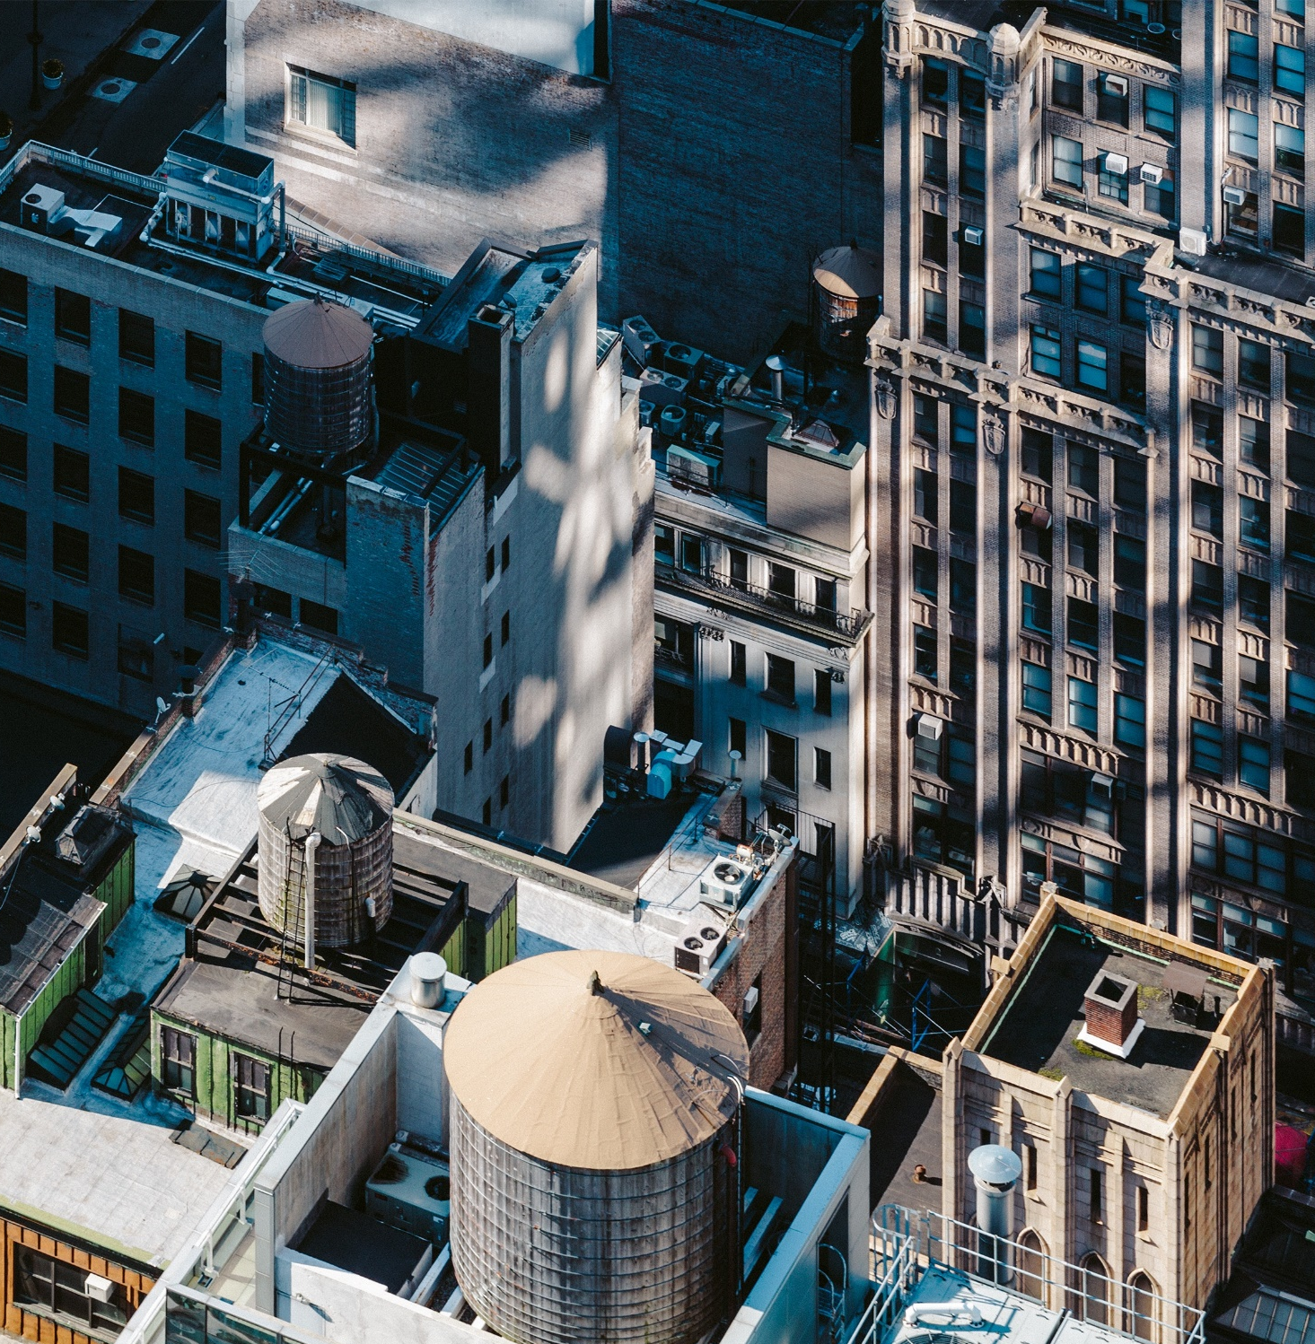
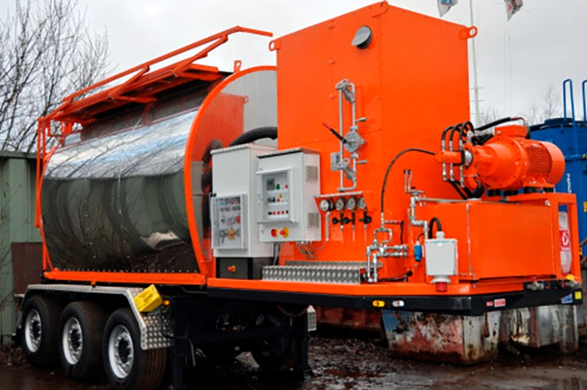
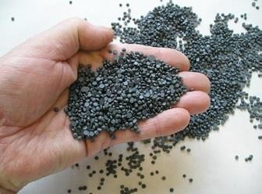
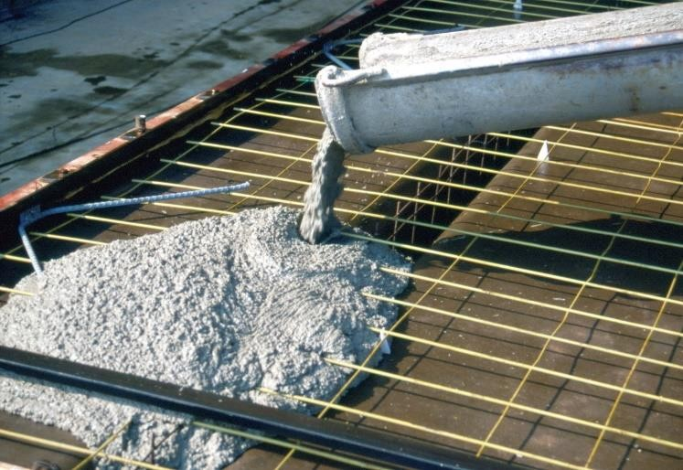
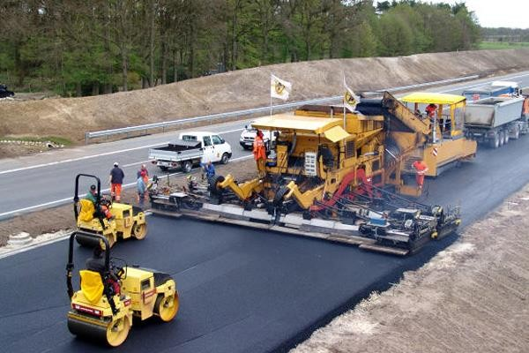
Рішення
Мобільні заводи
Nano-Liner®
(потужність 30-200 т/год)
Нано-в’яжуче®
Сірчане в'яжуче
Нано-бетон®
Нано-асфальт®
(Сіркобетон)
(Сіркоасфальтобетон)

Slide 5

Наші переваги
Переробка відходів у нові екологічні полімерні будівельні матеріали та дорожні покриття (Нано-асфальт® та Нано-бетон®)
Відповідність нормам концепції Euro Green Deal
Виготовлення матеріалів з підвищеними техніко-експлуатаційними характеристиками на заміну традиційним
Нано-асфальт® та Нано-бетон® дешевші на 25-35% за класичні асфальти та бетони

Slide 6

Основні показники
Зниження витрат бітуму при будівництві автошляхів на 60-100%
Зниження витрат Державного та місцевих бюджетів (ціна 1км покриття дешевша на 25- 35% за аналоги)
Вищі показники міцності в 2-3 рази
100% переробка (придатність для повторного використання)

Slide 7
Показники Сіркобетону:
Показники Сіркоасфальту:
Характеристики
Показник | Сіркобетон | Бетон
Вологостійкість | 1,0 | 0,8
Хімічна стійкість (до кислот) | 84% | 23%
Морозостійкість (100% вологість) | 500 | 50
Стирання,% | 3% | 17%
Міцність на стискання, МПа | 55-65 | 15-25
Міцність на згинання, МПа | 10-15 | 6-9
Міцність на розтягнення, МПа | 5-7 | 3-4
Час набора міцності, год. | 0,3 | 24
Показник | Асфальтобетон | Сіркоасфальт
Середня щільність, кг/куб. м. | 2395 | 2443
Пористість мінерального кістяка % від обсягу | 21 | 18
Водонасичення, % | 0,3 | 0,17
Міцність на стискання, Мпа, при 20 ⁰С | 2,74 | 4,0
Міцність на стискання, Мпа, при 50 ⁰С | 0,71 | 1,5
Міцність на стискання, Мпа, при 0 ⁰С | 7,39 | 10-12
Температура виготовлення | 200-2200С | 135-1400С
Рухливість суміші | Не менше 0,3 | 0,45-0,55
Експлуатаційні властивості | Пластические деформации: следы протектора, сдвиги, наплывы, колея и т.д. | Термо- та зсувостійкий за будь-якої експлуатаційної температури
Температурний режим робіт | +5 ⁰С, сезонність виконання робіт | до -20 ⁰С

Slide 8
Унікальна особливість
В основі технології використовується власне Ноу-Хау – ультразвуковий модуль для виготовлення нано-в’яжучого
Енерговитрати при виготовленні матеріалів на 25% менші за аналогічні у конкурентів
Підвищена технологічність укладки при використанні Нано-асфальту® та Нано-бетону®
Наявність дослідного лабораторного обладнання NanoLiner Lab ®– що дозволяє отримувати лінійки нових сіркополімерів з заданими властивостями із різних типів відходів

Slide 9

Світовий досвід реалізації екологічних програм в цьому напрямку
У РФ виробництво сірчаних сумішей має державне значення:
ГОСТР 59613— 2021
Стратегія розвитку будівельної галузі РФ до 2030 року
Стратегія розвитку промисловості будівельних матеріалів
Та ще понад 10 ти нормативних документів
У США та Європі вироби із сіркоасфальтів та сіркобетонів широко використовують у різних сферах починаючи з 80 років:
Автошляхи
Фундаменти
Будівництво залізничних колій

Slide 10

Покупці
Заводи із виробництва асфальтобетону та будівельних матеріалів (для модернізації виробництва)
На обладнання чекають декілька великих українських компаній:
КОМБІ-ІНВЕСТ
ABRS Group
(проект Велике будівництво)
КИЇВ ДЕВЕЛОПМЕНТ ГРУП
Об'єднані територіальні громади
Замовники з Європи, Азії, ОАЕ та інших країн

Slide 11
Стратегія розвитку
На сьогодні
розроблені зразки продукції
Створено Nano-Liner lab®
Запуск пілотного проекту
2016
2021
2022
2023
2024
Старт проекту
Проектування заводу
Масштабування

Slide 12

Світовий ринок
Попит на екологічні будівельні матеріали зростає після прийняття Концепції Euro Green Deal
Наша мета
1% ринку за 7 років
приблизно 500 000 000 $
.
Наші продукти
Нано-в’яжуче® (сірчане в’яжуче)
Нано-бетон® (сіркобетон)
Нано-асфальт® (сіркоасфальтобетон)
Світовий ринок
4,1 млрд. тон цементу
1,6 млрд. тон асфальтобетону

Slide 13
Діаграма
фінансування
Кошти Гранту: 25 000 USD
Результат:
Створенная та налаштування ультразвукового реактора модифікації сірки (одного з агрегатів Nano-Liner®)

Slide 14
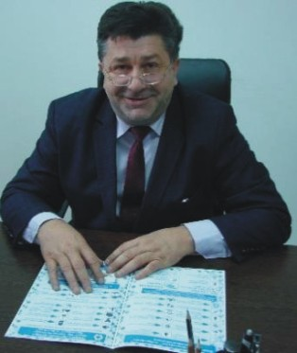

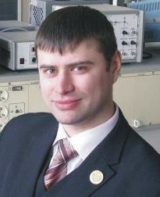
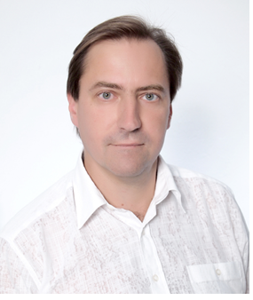
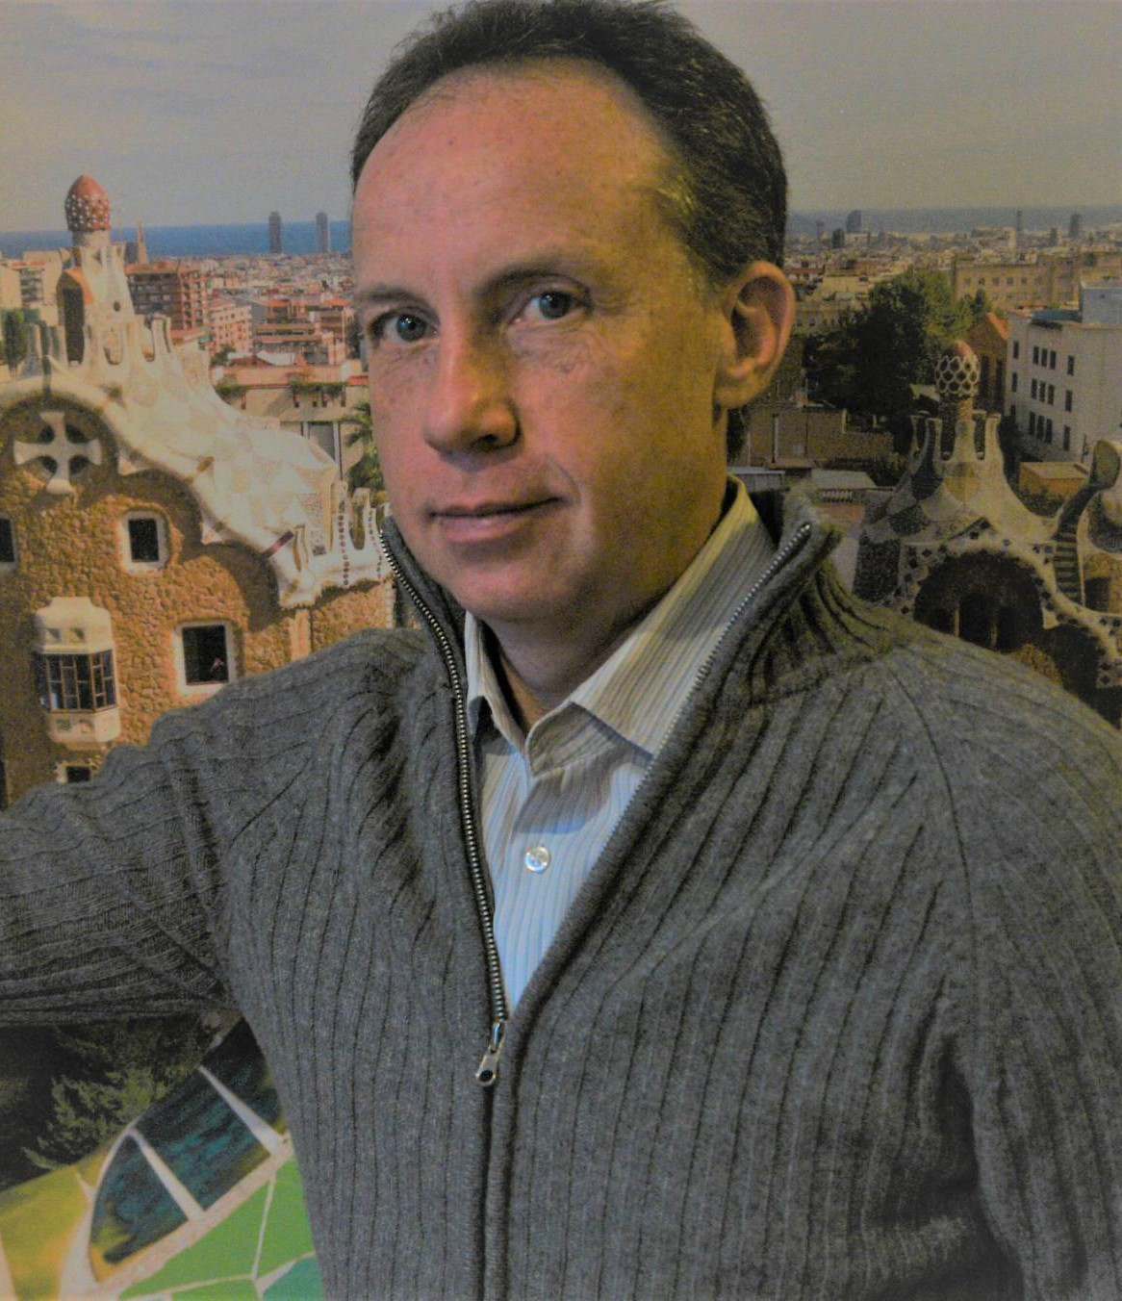
Команда
СЕО
ТЕО
Науковий консультант
CMO
СFO
Спеціалісти, задіяні у розробці технології, мають найвищій рівень компетенцій та брали участь у запуску бетоних заводів, розробці авіаційних та ракетних технологій.
Керівники проекту мають великий досвід реалізації бізнес-проектів на суму 100 млн. доларів США.

Slide 15
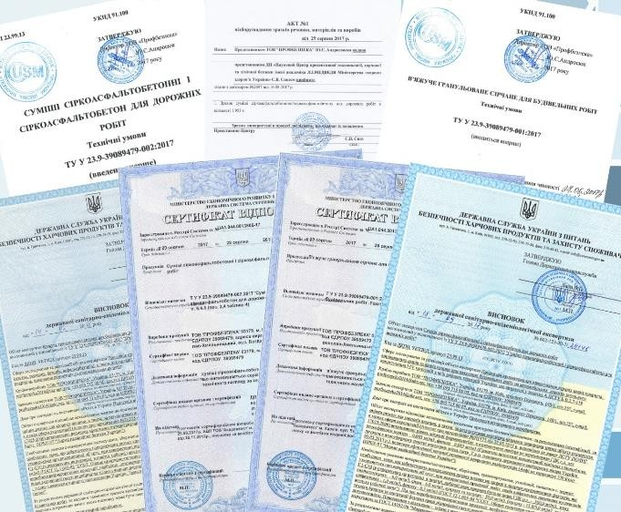
Документація
Патенти
6 Патентів
Сертифікати та ТУ
3 Сертифікати відповідності та Технічні умови на виробництво
Висновки, меморандуми та листи зацікавленості
Висновок Держсанепідемекспертизи
Меморандуми про співпрацю з Держаними та місцевими органами влади, університетами, науковими установами, дивелоперскими та будівельними компаніями.
Листи зацікавленості від українських та іноземних компаній

Slide 16
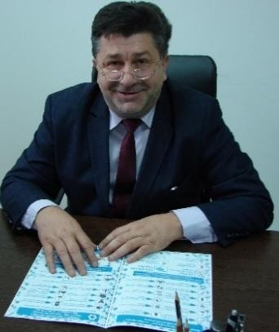
Запрошую до співпраці!
Юрій Андросюк
Керівник проекту «ЕКОНАНОБУД»
Голова ради директорів
групи компаній WEST-EAST
Україна, м. Київ, вул. Хрещатик 34, оф.715
Тел.: +38 095 715 00 05
E-mail: yuriy.androsyuk@west-east.com.ua

